Slide 1
Санитарно – техническое оборудование
Разнообразные устройства, устанавливаемые на кухнях, в производственных комнатах гигиены, в ванных комнатах и туалетах - санитарно-техническое оборудование - это иначе называется сантехникой. В перечне таких устройств значатся: душевая кабина, поддон для душа, ванна, писсуар настенный или напольный, биде, люфт-клозет, унитаз и бачок (смывное устройство), мойка кухонная, раковина для умывания в ванной и так далее.

Slide 2
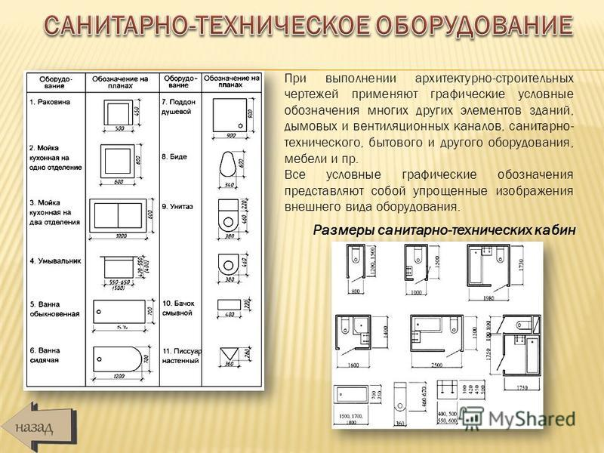

Slide 3
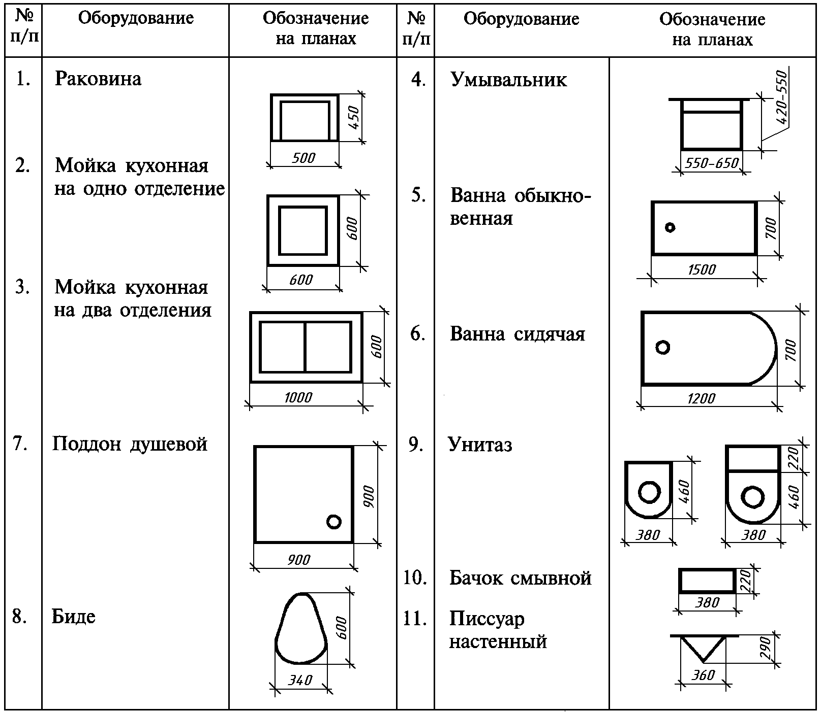

Slide 4
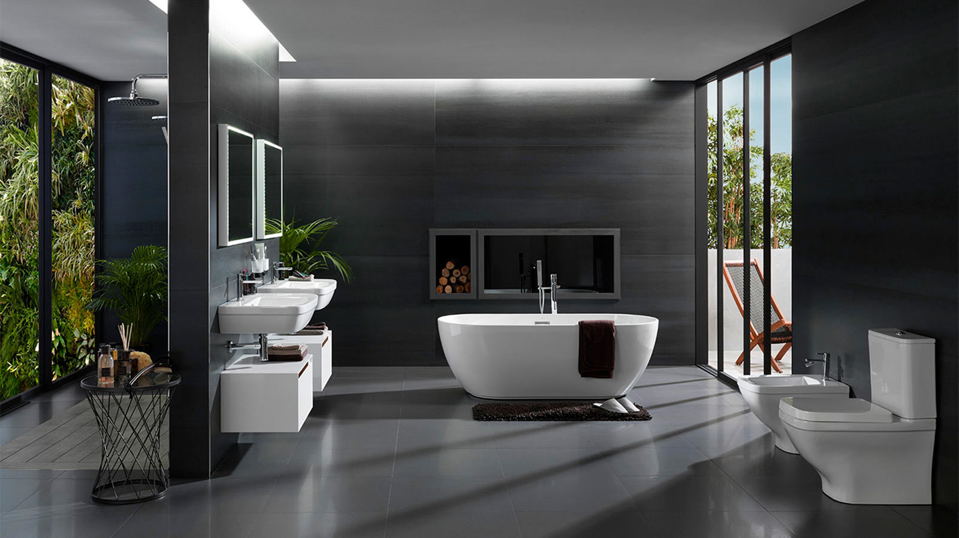

Slide 5
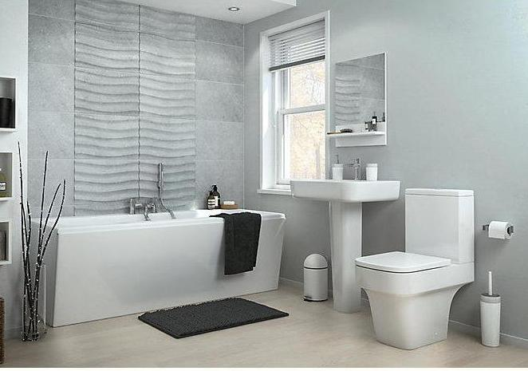

Slide 6
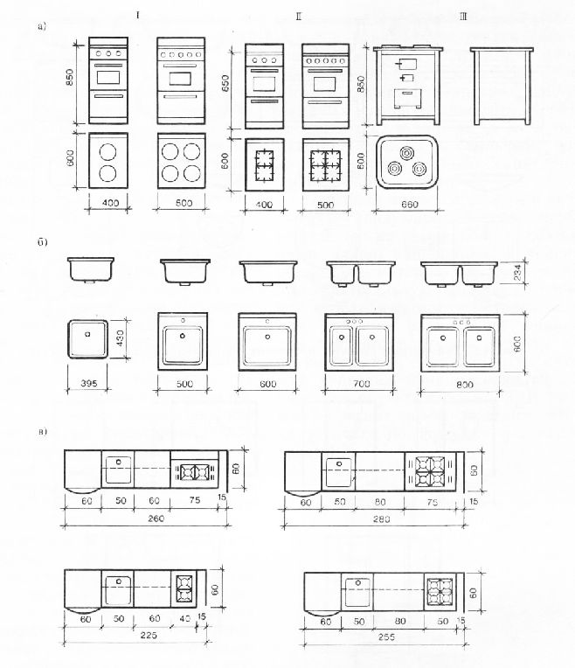
Кухонное оборудование

Slide 7
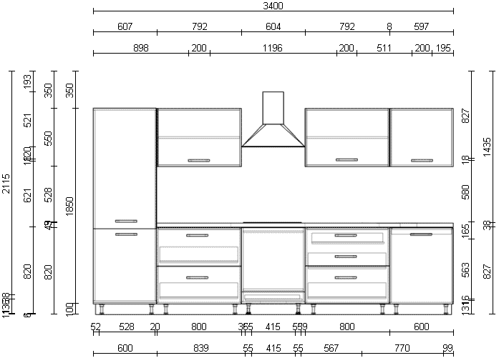

Slide 8
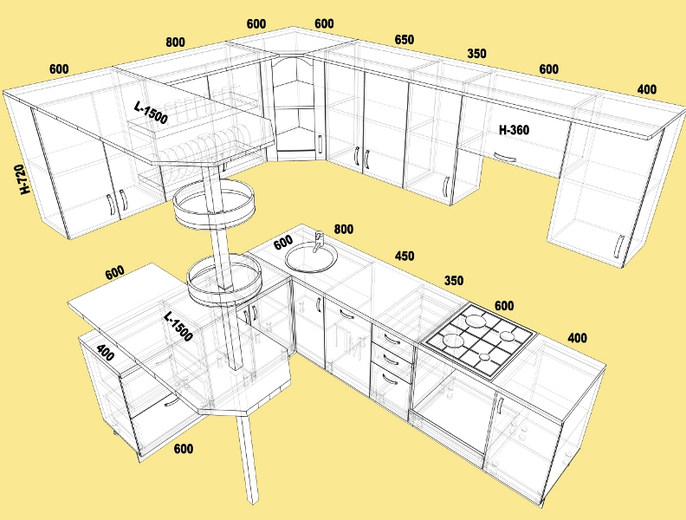

Slide 9
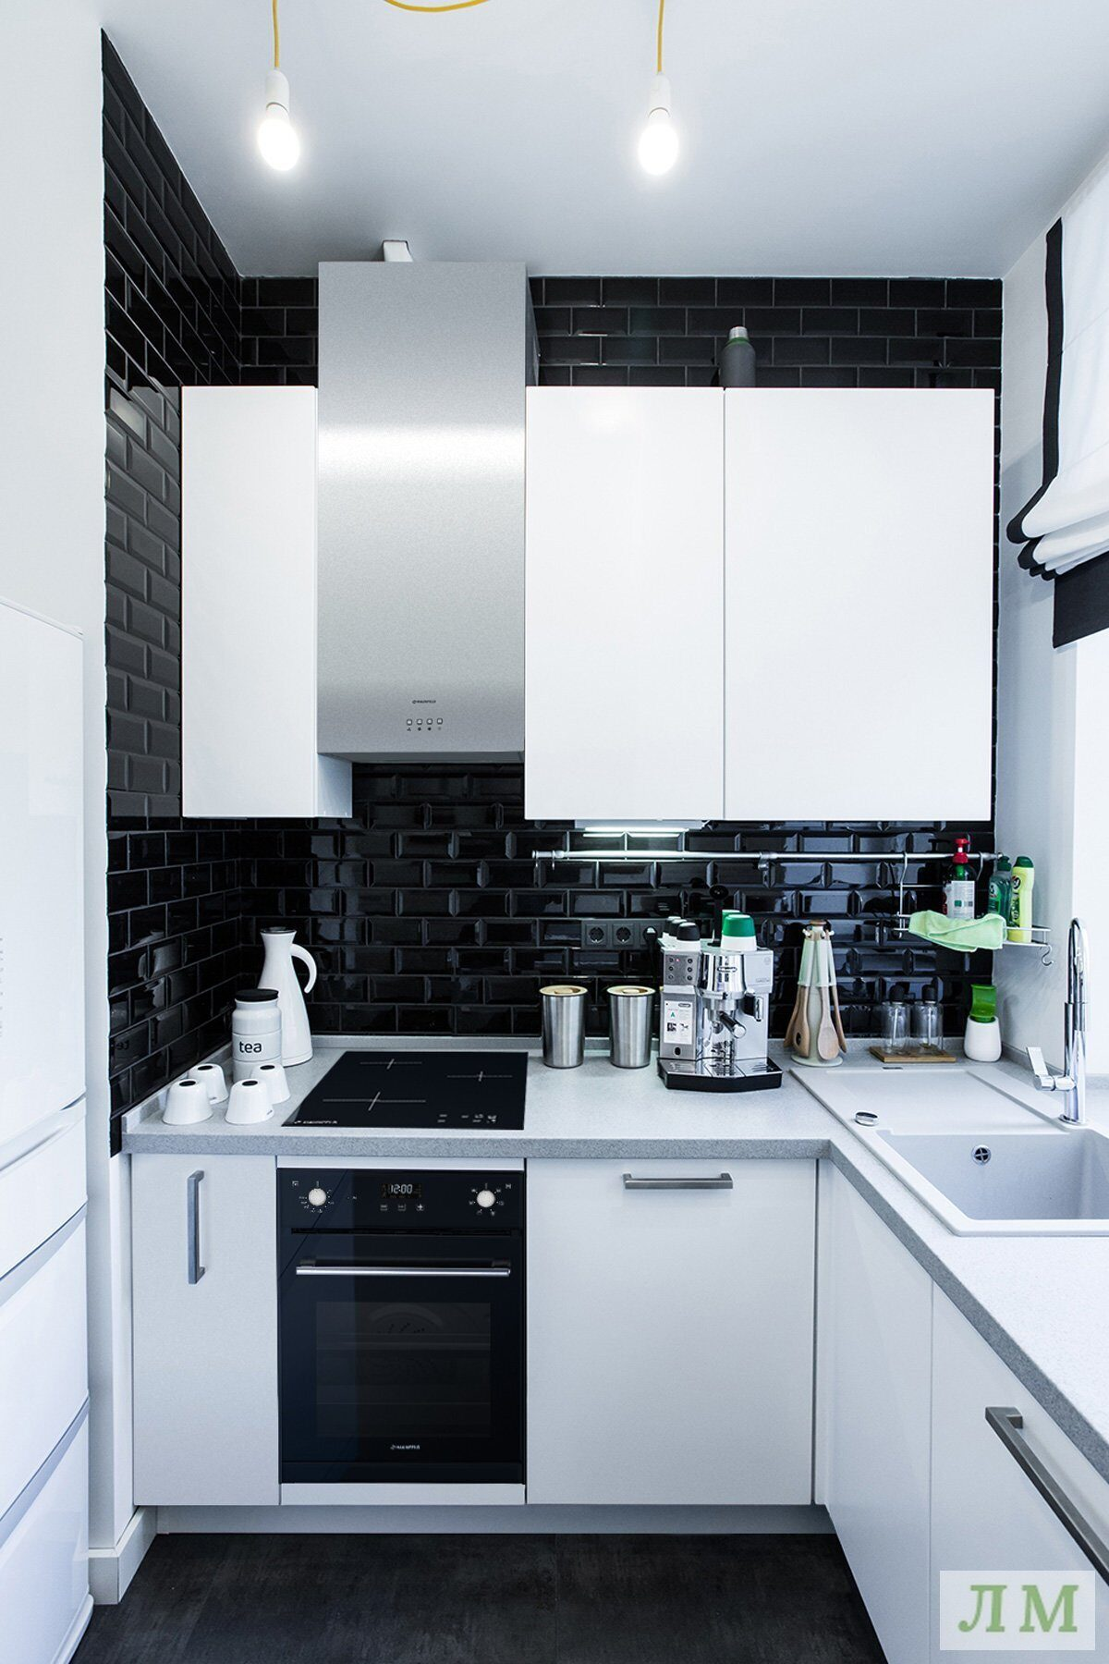
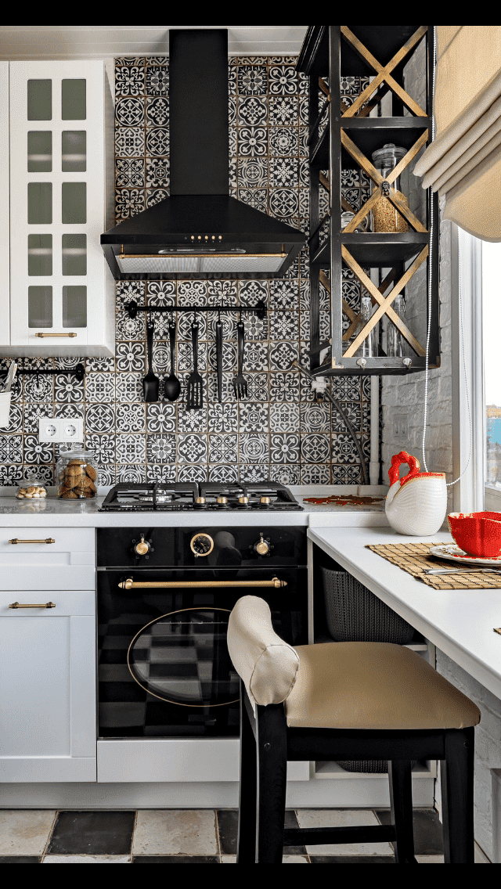

Slide 10
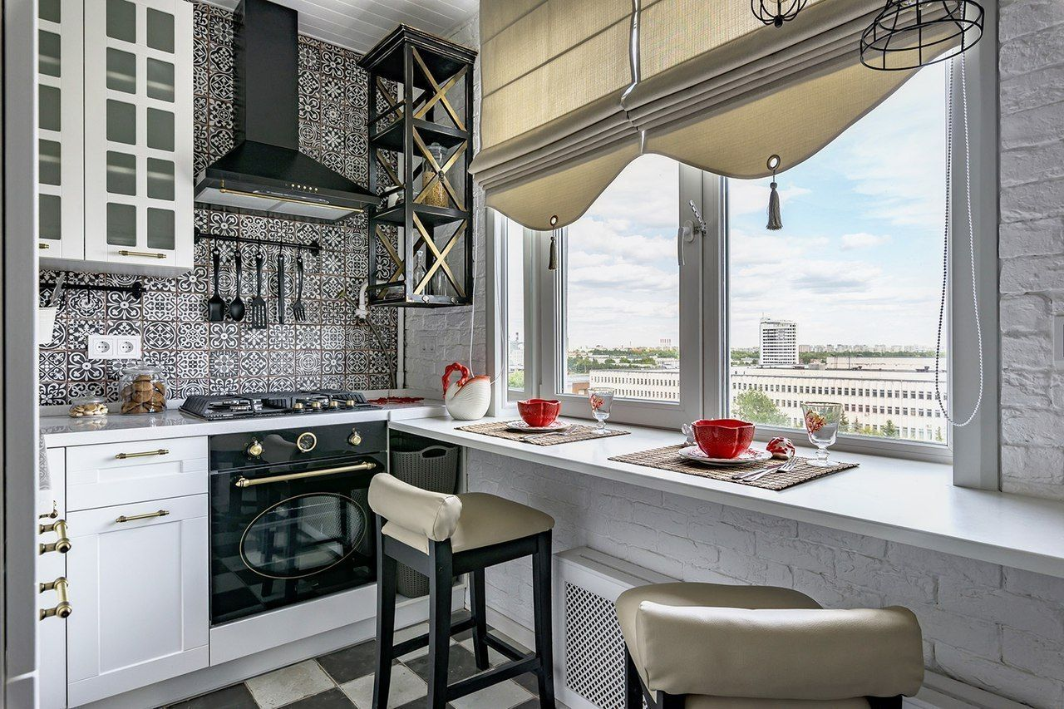

Slide 11
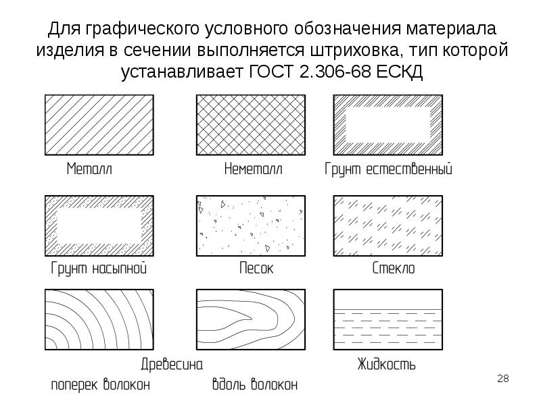
Условные обозначения материалов

Slide 12
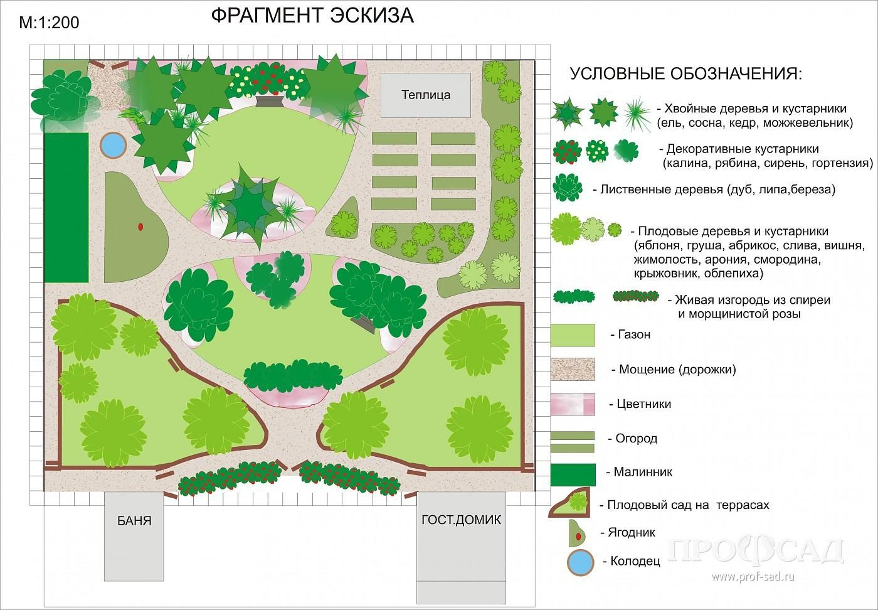
Условные обозначения эскиза генплана

Slide 13
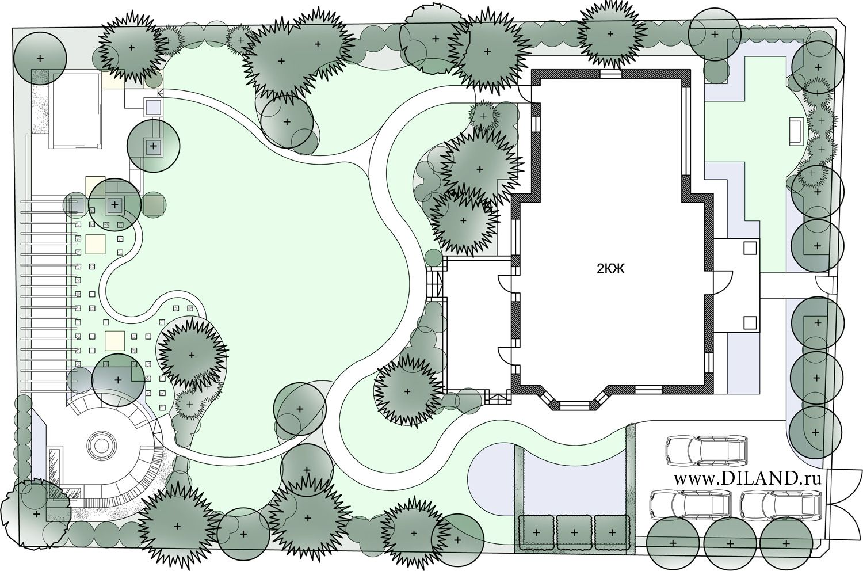

Slide 14
